Slide 1
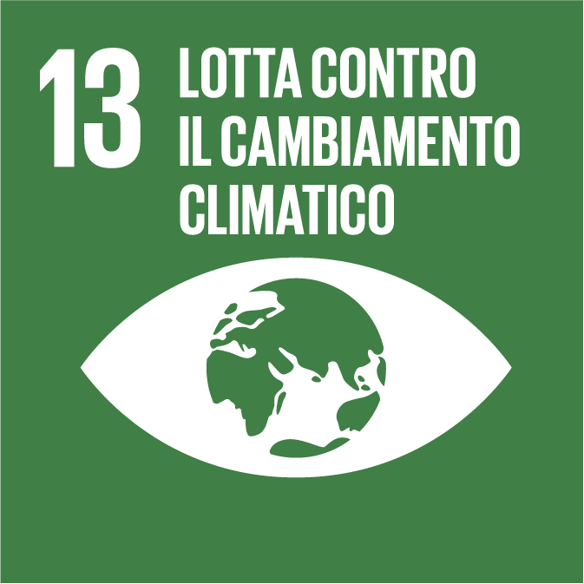
Meteo estremo
Adottare misure urgenti per combattere il cambiamento climatico e le sue conseguenze.
Notes:
L'Obiettivo di Sviluppo Sostenibile (SDG) numero 13 riguarda l'azione per il clima. L'obiettivo è di combattere il cambiamento climatico e i suoi impatti negativi, tra cui le alluvioni e altre conseguenze delle alterazioni del clima.
L'acqua è un elemento importante per la vita sulla Terra, ma quando c'è troppa acqua in un'area, può causare alluvioni. Le alluvioni possono essere molto pericolose per le persone e per l'ambiente circostante. Possono causare danni alle proprietà, distruggere le colture e causare inondazioni che mettono in pericolo la vita degli animali e degli esseri umani.

Slide 2
Che differenza c’è
tra meteo e clima
Notes:
Il meteo e il clima sono due cose diverse.
Il meteo (o il tempo atmosferico) si riferisce alle condizioni atmosferiche in un luogo e in un momento specifici. Ad esempio, oggi potrebbe essere soleggiato e caldo, oppure nuvoloso e piovoso. Le previsioni meteorologiche si basano sull'osservazione delle condizioni atmosferiche in un'area in un determinato momento e sull'uso di modelli matematici per prevedere come queste condizioni possono cambiare nel corso di alcune ore o giorni.
Il clima, d'altra parte, si riferisce alle condizioni atmosferiche medie in un'area geografica durante un periodo di tempo molto più lungo, ad esempio decenni o secoli. Il clima di una regione dipende da molti fattori, tra cui la latitudine, l'altitudine, la vicinanza a corpi d'acqua e la circolazione dell'aria. Ad esempio, le regioni vicine all'Equatore tendono ad avere un clima caldo e umido tutto l'anno, mentre le regioni vicine ai poli tendono ad avere un clima freddo. Il ciclo dell’acqua sulla Terra influenza ed è influenzato dal clima.

Slide 3
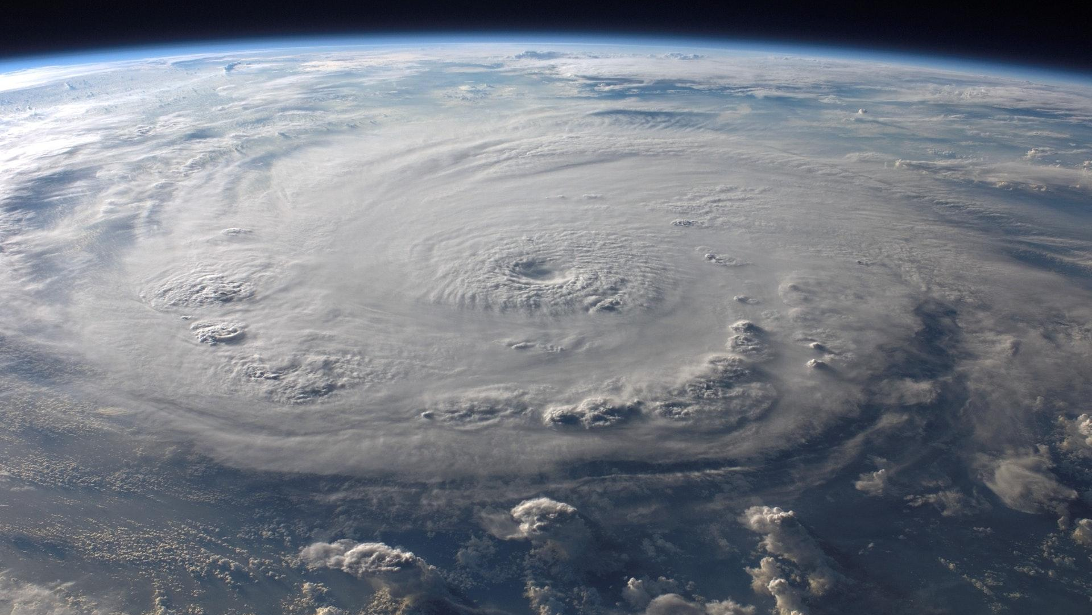
La biosfera
Notes:
La vita sulla Terra dipende ed è influenzata dal clima e lo influenza a sua volta. La biosfera, cioè l’insieme di tutte le forme viventi, umanità compresa, è uno dei principali motori del clima e del ciclo di molti elementi chimici tra cui il carbonio. Nel corso delle ere geologiche, la biosfera ha contribuito a modificare la composizione dell’atmosfera e continua ancora oggi a modificarla.
Ogni organismo vivente, specie umana compresa, può vivere entro determinate condizioni di temperatura, pressione, umidità e luce. Qualsiasi cambiamento troppo rapido, che non consente un eventuale adattamento a condizioni diverse, può provocare la scomparsa di individui, popolazioni, specie ed interi ecosistemi.
Il cambiamento del clima è una variazione significativa delle condizioni climatiche medie di una determinata zona. Il clima, che è sempre cambiato nella storia, oggi cambia più rapidamente con il riscaldamento globale dovuto alle conseguenze sull’atmosfera delle attività umane. Aumento delle temperature, siccità ed eventi meteo estremi sono effetti concreti di questo cambiamento.
Il clima ha un ruolo fondamentale nel ridistribuire l’acqua dolce, risorsa indispensabile per la vita. Se cambiano le temperature, cambia la distribuzione delle precipitazioni e delle riserve di acqua dolce sulla terraferma e, di conseguenza, cambiano gli ecosistemi.
Le specie animali e vegetali, i batteri e i virus in parte soccomberanno alle nuove condizioni, in parte si sposteranno in nuove aree e in parte si adatteranno.

Slide 4
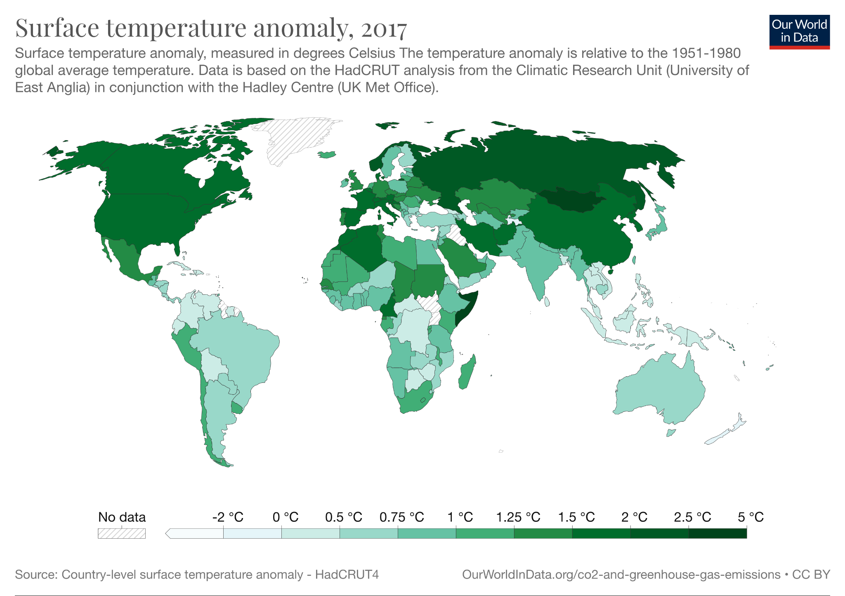
Notes:
Nell’immagine: anomalia della temperatura superficiale del terreno nel 2017 rispetto alla media del periodo 1951-1980,, misurata in gradi Celsius.
L'aumento della temperatura della superficie terrestre può causare un accumulo di energia nell'atmosfera a causa dell'aumento dell'evaporazione dell'acqua dai mari, dagli oceani e dalle superfici terrestri, che a sua volta aumenta l'umidità dell'aria. L'energia accumulata nell'atmosfera può poi causare eventi climatici estremi, come le alluvioni. Quando l'aria calda e umida si incontra con aria fredda, può causare tempeste e precipitazioni intense. Inoltre, l'innalzamento del livello del mare a causa del riscaldamento globale può causare alluvioni costiere e inondazioni.

Slide 5
IMPATTI
1
2
3
Sicurezza
Inquinamento
Migrazioni
Il meteo estremo può provocare danni alle case, alle strade, ai ponti e alle altre infrastrutture, causare il crollo di edifici, con feriti
e vittime tra la popolazione.
Le alluvioni possono provocare inquinamento delle acque e del suolo,
con conseguenze sulla salute delle persone
e degli ecosistemi.
Fenomeni climatici estremi possono portare alla fuga
di intere comunità
dalle zone colpite
verso altre che siano
più sicure.
Notes:
I cambiamenti climatici hanno influenzato le precipitazioni degli ultimi 100 anni intensificando gli eventi estremi come ondate di calore, gelate, forti acquazzoni, tornado, cicloni tropicali e alluvioni. Questi eventi spesso provocano vittime e danni materiali che colpiscono direttamente le popolazioni. Ad oggi circa un quarto della popolazione mondiale è a rischio alluvioni e di queste persone il 90% vive in paesi a reddito basso (meno di 3 $ al giorno) e medio (meno di 10 $ al giorno). In altre parole, il 90% dei cittadini esposti ad alluvioni possiede una minore capacità di far fronte a questi eventi.
Le persone che si trovano in condizioni climatiche estreme (intensità di alluvioni e siccità) possono decidere di fuggire per cercare possibilità di vita in altri Paesi.
Gli eventi meteo estremi inoltre provocano ulteriore inquinamento delle acque con i rischi connessi.

Slide 6
Un esempio
di impatto negativo
Notes:
Nella prossima slide vedremo un esempio.
DOMANDA: Voi conoscete qualche caso in Italia o nel mondo?

Slide 7
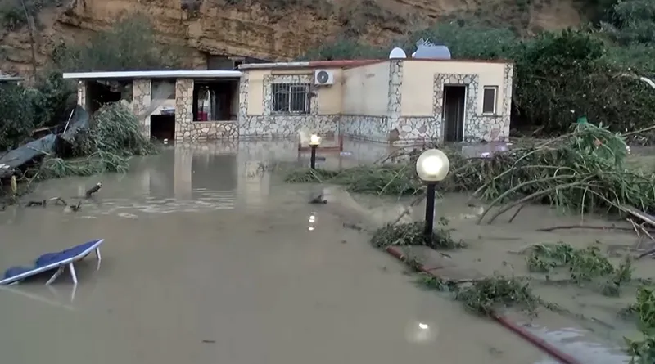
Sicilia
Notes:
La cementificazione selvaggia dei fiumi: un crimine contro la natura e le persone
Nel 2018, in provincia di Palermo, le piogge intense hanno causato lo straripamento del fiume Milicia e altri corsi d’acqua provocando la morte di 13 persone. Le inondazioni e gli allagamenti dei fiumi e dei torrenti hanno prodotto ingenti danni all’agricoltura e alle infrastrutture e un forte impatto sulla popolazione. L’episodio più drammatico è avvenuto a Casteldaccia (PA), dove due famiglie sono rimaste bloccate all’interno della loro abitazione al piano terra e altre sono rimaste uccise nei territori circostanti. La maggior parte delle vittime vivevano in case abusive costruite direttamente nel letto dei fiumi.

Slide 8
Una storia dal sud del mondo
Notes:
Nella prossima slide vedremo un esempio.
DOMANDA: Voi avete sentito parlare di qualche caso nel mondo?

Slide 9
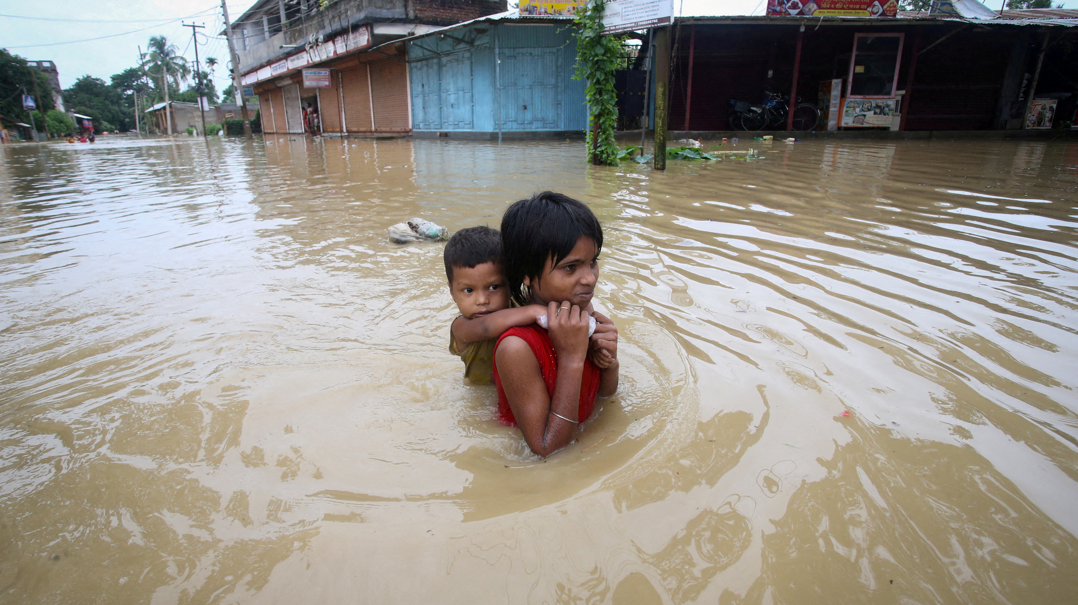
India
Notes:
Anche i cambiamenti climatici, le alluvioni, l’innalzamento dei mari sono oggi causa di povertà e di migrazioni. Milioni di persone, spinte da questi fenomeni estremi, sono oggi costrette a spostarsi e a muoversi in condizioni molto rischiose dove possono anche perdere la propria vita. In Bangladesh, India e Pakistan, a causa del cambiamento climatico, l’aumento delle temperature sta causando il cambiamento del ciclo delle stagioni, alterando il movimento delle correnti d’aria dei monsoni. Da questo cambiamento sono derivate grandi inondazioni e alluvioni devastanti con migliaia di vittime, sfollati e danni di ogni genere.
Nella foto: Una ragazza trasporta suo fratello mentre cammina attraverso una strada allagata dopo le forti piogge, alle periferie di Agartala, India, il 18 giugno 2022.

Slide 10
Una storia di protagonisti
Notes:
Nella prossima slide vedremo un esempio.
DOMANDA: Voi avete sentito parlare di qualche caso nel mondo?

Slide 11
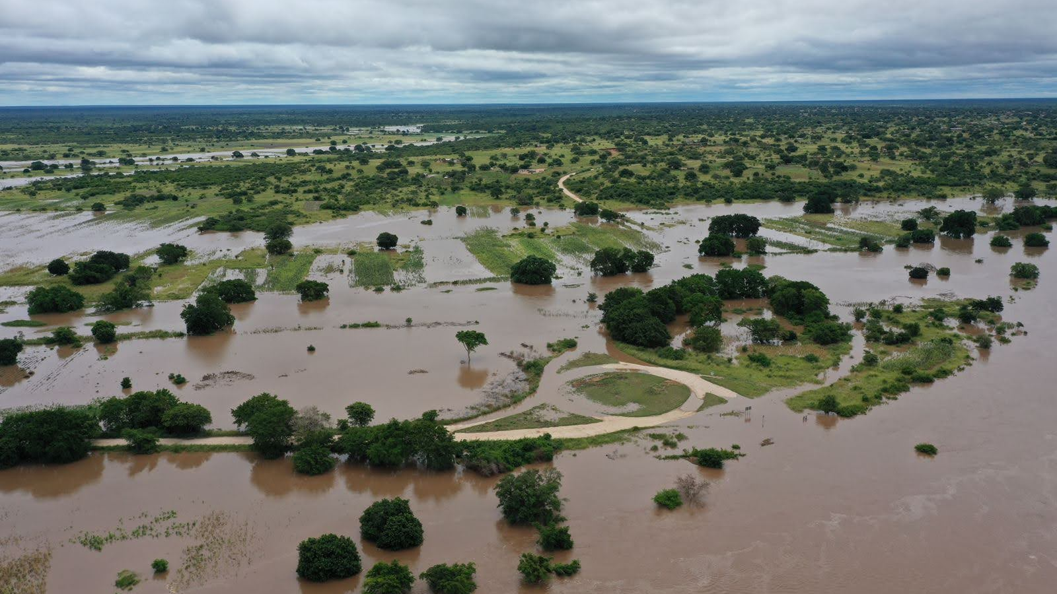
Mozambico
Notes:
Il Mozambico, grande Paese nella parte sud-orientale del continente africano, è colpito negli ultimi anni da fenomeni climatici estremi, come alluvioni e inondazioni da una parte e siccità in altri periodi e aree dall’altra. Questi fenomeni causano gravi problemi alle popolazioni, non solo per la distruzione di abitazioni, strade, ecc., ma soprattutto per la perdita dei raccolti agricoli e del bestiame, con conseguente malnutrizione e insicurezza alimentare.
A inizio 2023 diversi cicloni hanno colpito il Paese, aggravando le sue diverse crisi (alimentare, sanitaria, sociale, ecc.). Sono 205.000 le persone che si sono trovate in zone alluvionate, di cui quasi 17.000 sono state alloggiate in 16 centri di accoglienza temporanei perché le loro case non erano più accessibili, o sono state distrutte. Gli ettari di terra coltivata inondati sono stati oltre 70.000, nel periodo dell’anno che per molti contadini precede il raccolto del mais, andato perduto.
Importanti azioni di cooperazione internazionale cercano di favorire l’adattamento della vita e delle produzioni agricole delle popolazioni ai nuovi trend del clima “estremo”.

Slide 12
Una innovazione tecnologica
Notes:
Nella prossima slide vedremo un esempio.
DOMANDA: Voi avete sentito parlare di qualche caso nel mondo?

Slide 13
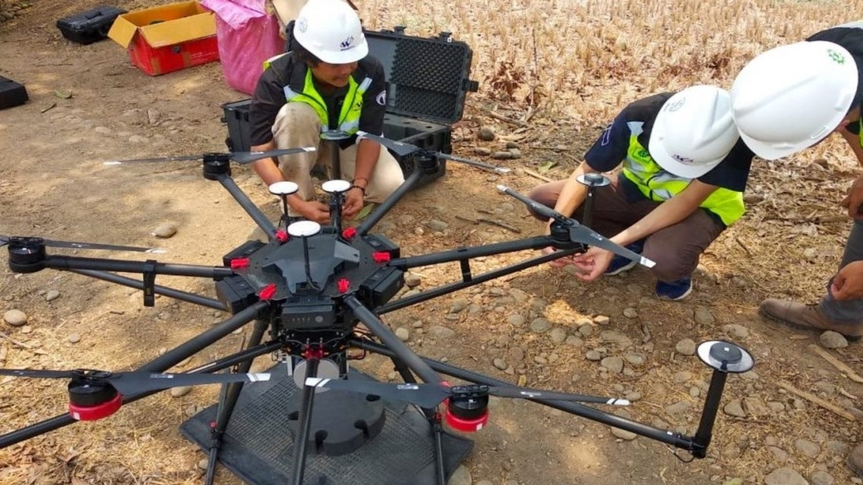
Droni e 3D
Notes:
Innovazione tecnologica
Sempre più spesso, ci troveremo a gestire situazioni di emergenza, alluvioni, e dissesto idrogeologico. Le tecnologie innovative possono svolgere un ruolo importante sia per la prevenzione sia nella gestione. Un esempio è l'utilizzo dei droni: questa tecnologia utilizza un drone -piccolo aereo senza pilota-, dotato di un dispositivo chiamato LIDAR.
Si tratta di un sensore che emette dei raggi laser verso il terreno e li riceve quando questi rimbalzano indietro. In questo modo, si può creare una mappa tridimensionale dell'ambiente circostante. Il drone, equipaggiato con il LIDAR, può quindi volare sopra le montagne, le città o le foreste e raccogliere informazioni sul terreno e sugli oggetti presenti, e fare la mappa di aree colpite da alluvioni, terremoti, ecc. aiutando i soccorsi e la ricostruzione.
Nella foto: Preparazione di un Drone LIDAR per la realizzazione di un monitoraggio del terreno.

Slide 14
Ora tocca a voi
Leggete la scheda sul cambiamento climatico ed eventi estremi dove troverete maggiori informazioni sugli elementi illustrati in questa presentazione.
Nella scheda troverete anche una serie di consigli su cosa può fare ciascuno di noi per contribuire a una gestione più sostenibile dell’acqua nel mondo.
Preparate una vostra presentazione ecc.

Slide 15
Grazie.

